Slide 1
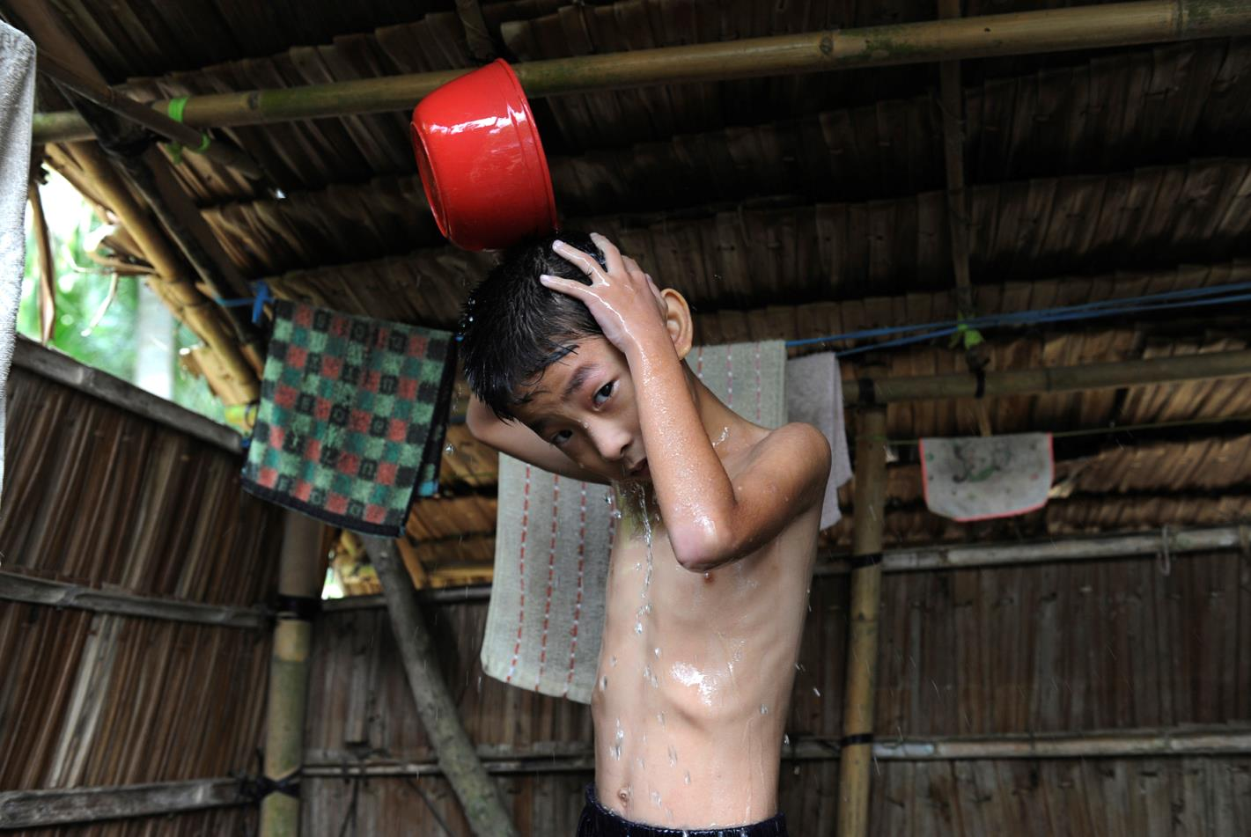
Vietnam
Eine saubere Lösung
Notes:
1

Slide 2
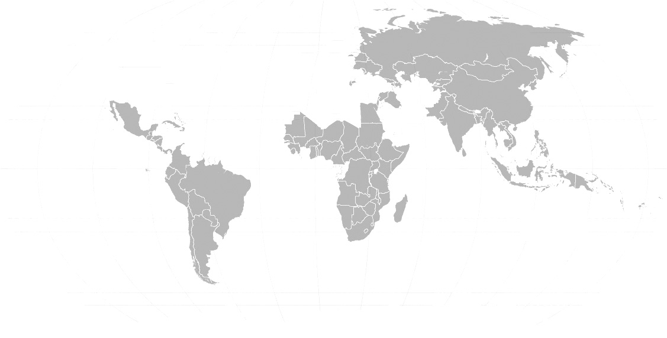
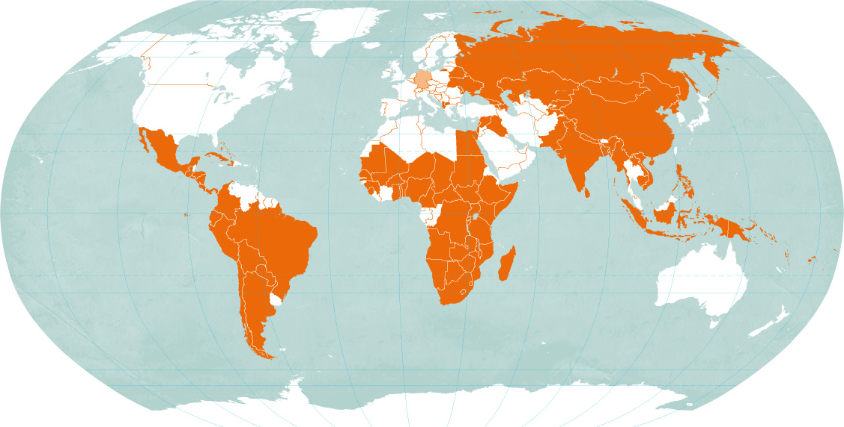
Vietnam
Vietnam Deutschland
Fläche in km² 331.210 357.121
Bevölkerung in Millionen 95,3 80,7
Bevölkerungsdichte in Einwohner/km² 288 226
Säuglingssterblichkeit in % 1,78 0,3
Lebenserwartung
Männer 70,9 78
Frauen 76,2 83
Analphabetenrate in %
Männer 3,7 < 1
Frauen 7,2 < 1
Bruttoinlandsprodukt in Dollar/Kopf 6.400 48.200
Quelle: CIA World Factbook (2017)
Vietnam

Slide 3
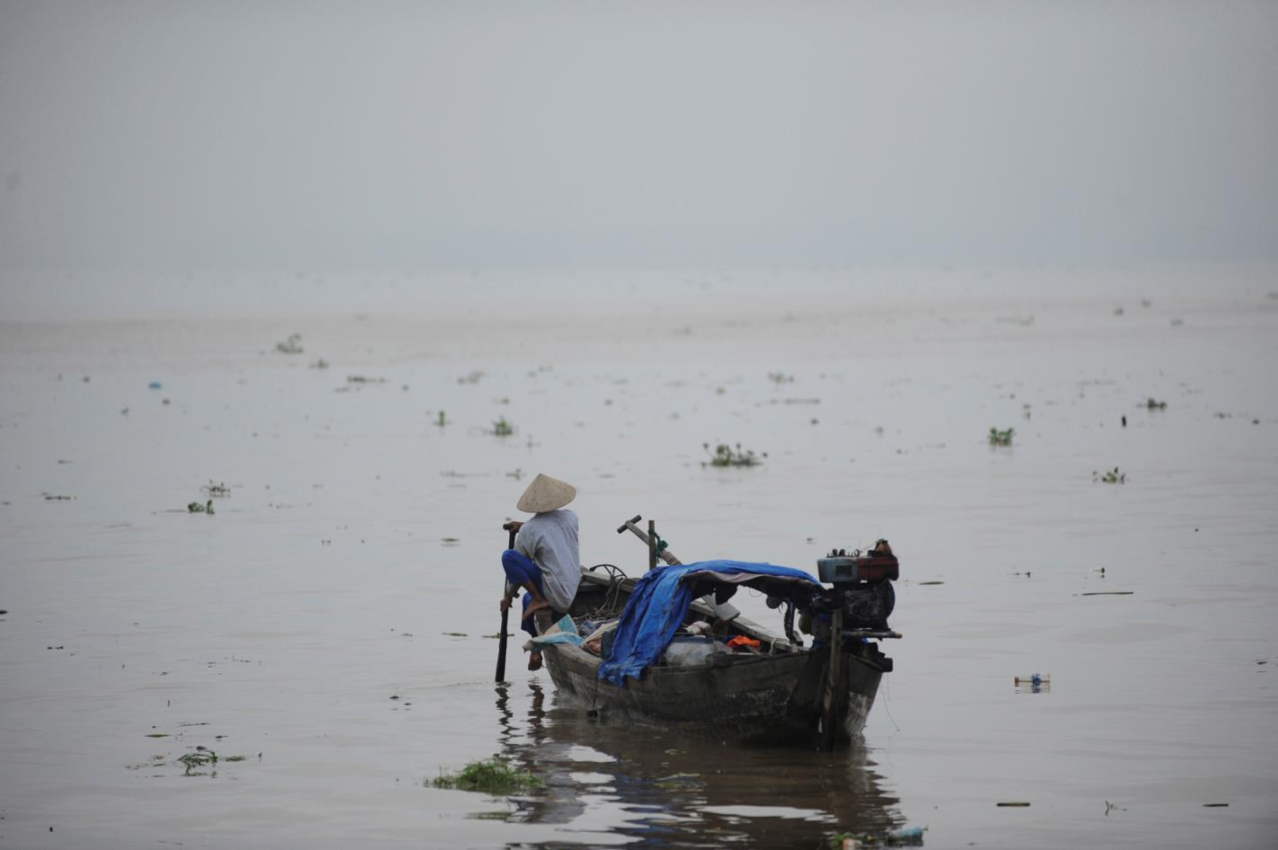
Im Südwesten Vietnams formt der Mekong ein riesiges Delta. Viele Familien müssen hier ihr Trinkwasser aus Flüssen schöpfen, die stark verschmutzt sind.

Slide 4
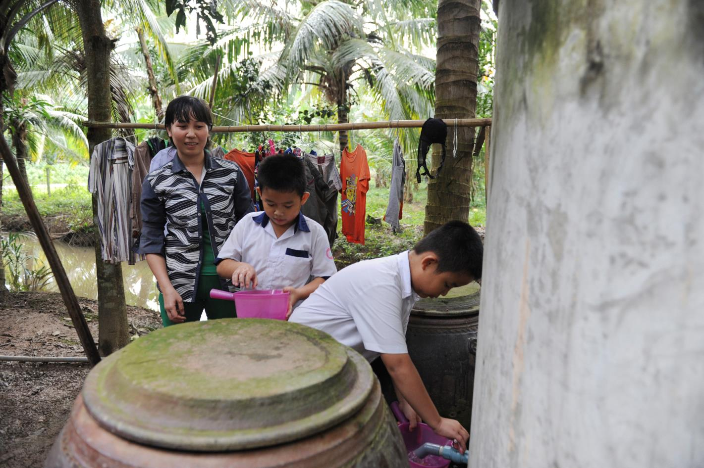
In der Provinz Ben Tre unterstützt das Rote Kreuz, ein Projektpartner von Brot für die Welt, arme Familien durch den Bau von Regenwassertanks und Latrinen.

Slide 5
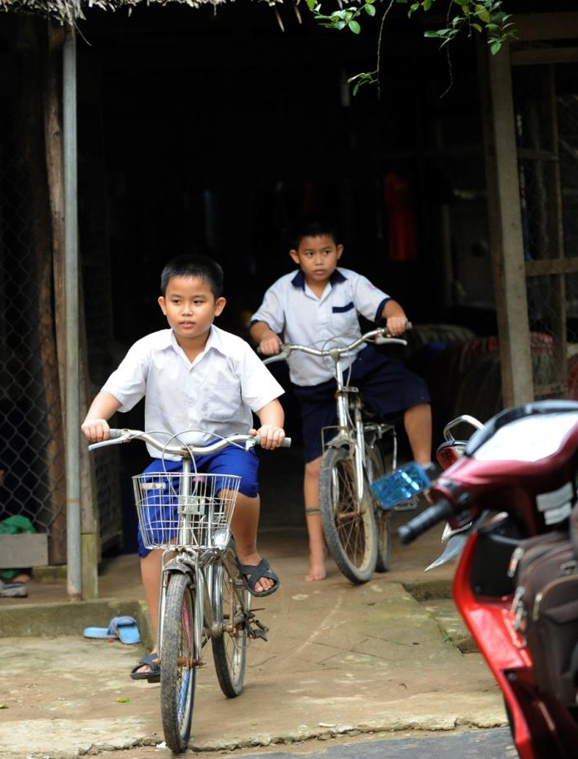
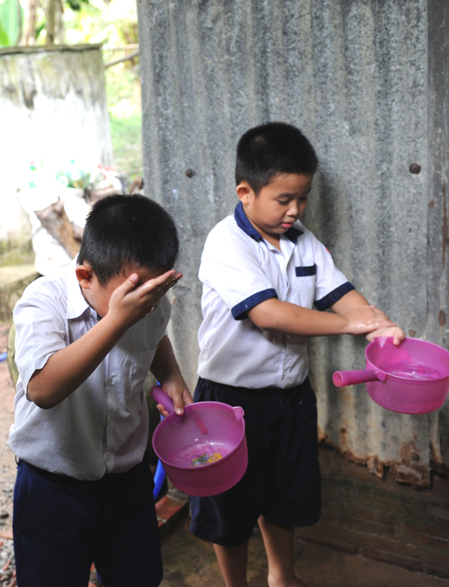
Lam Kim Phuongs Zwillinge sind gerade aus der Schule gekommen. „Wascht euch die Hände“, sagt sie und reicht ihnen Schüsseln mit Wasser. „Danach gibt es Essen.“
Notes:
5

Slide 6
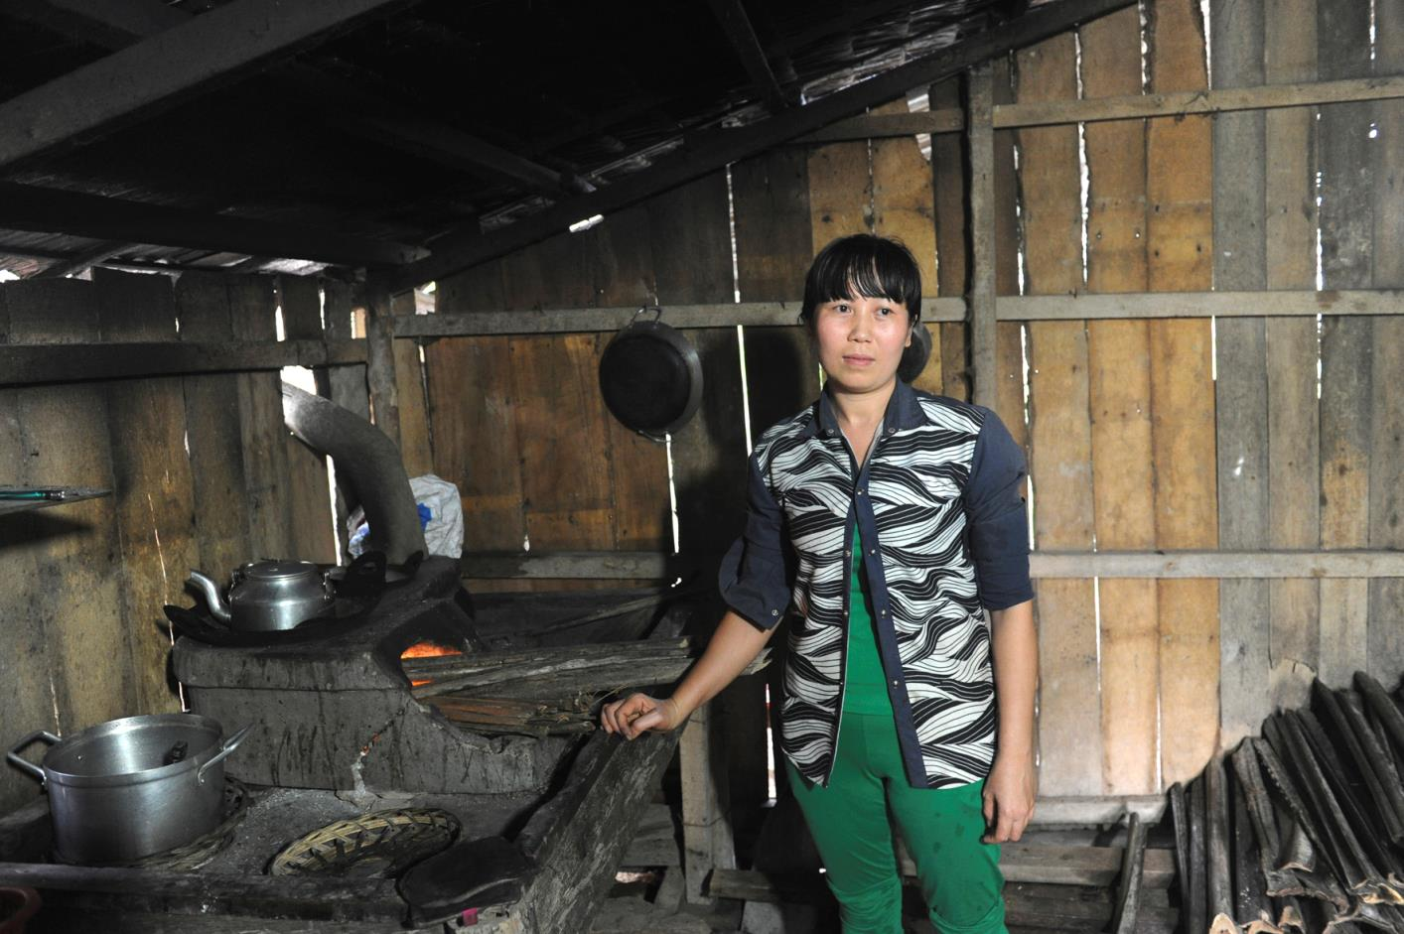
Es gibt Hühnersuppe. Zubereitet hat Lam Kim Phuong sie mit Regenwasser: „Das ist viel sauberer als das Flusswasser, das wir früher benutzt haben“, berichtet sie.
Notes:
6

Slide 7
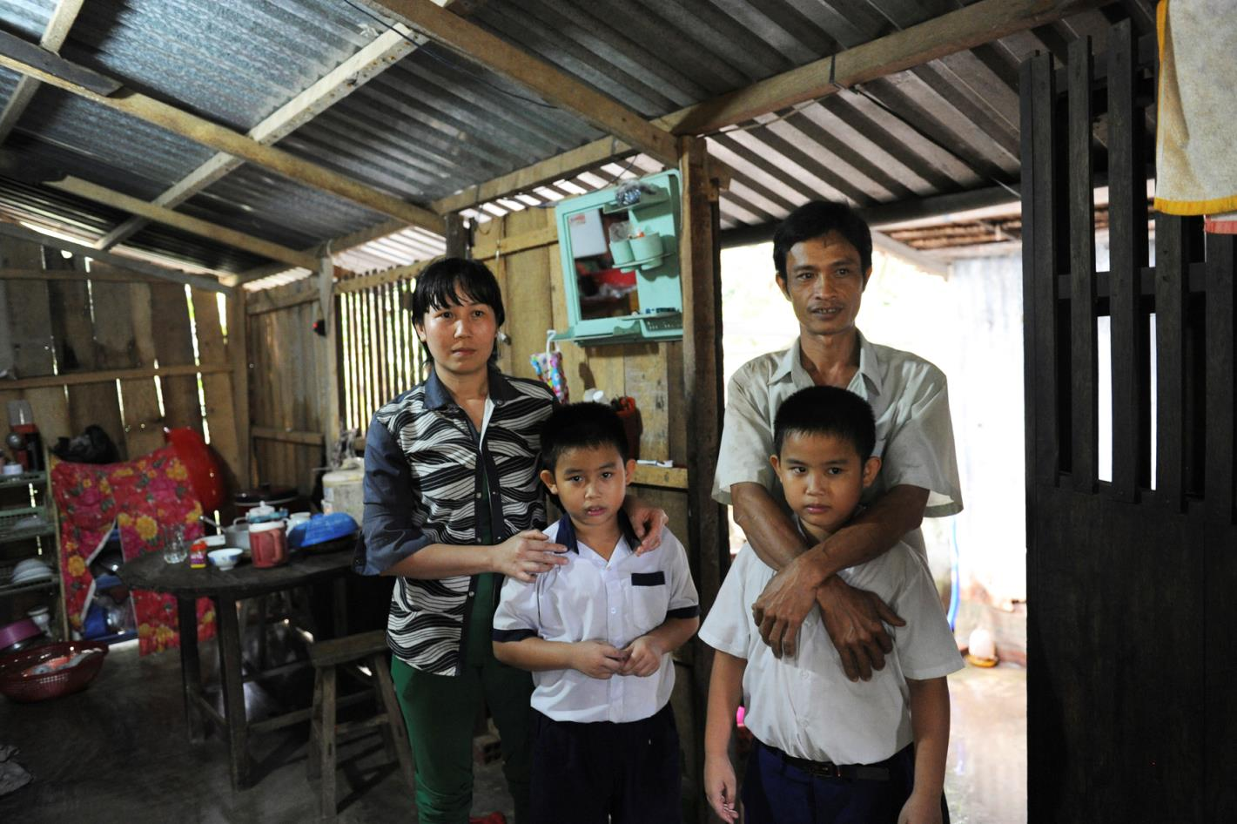
Lam Kim Phuong, ihr Mann Duong und ihre Söhne gehören zu den 105 Haushalten, die einen Regenwassertank zur Verfügung gestellt bekommen haben.

Slide 8
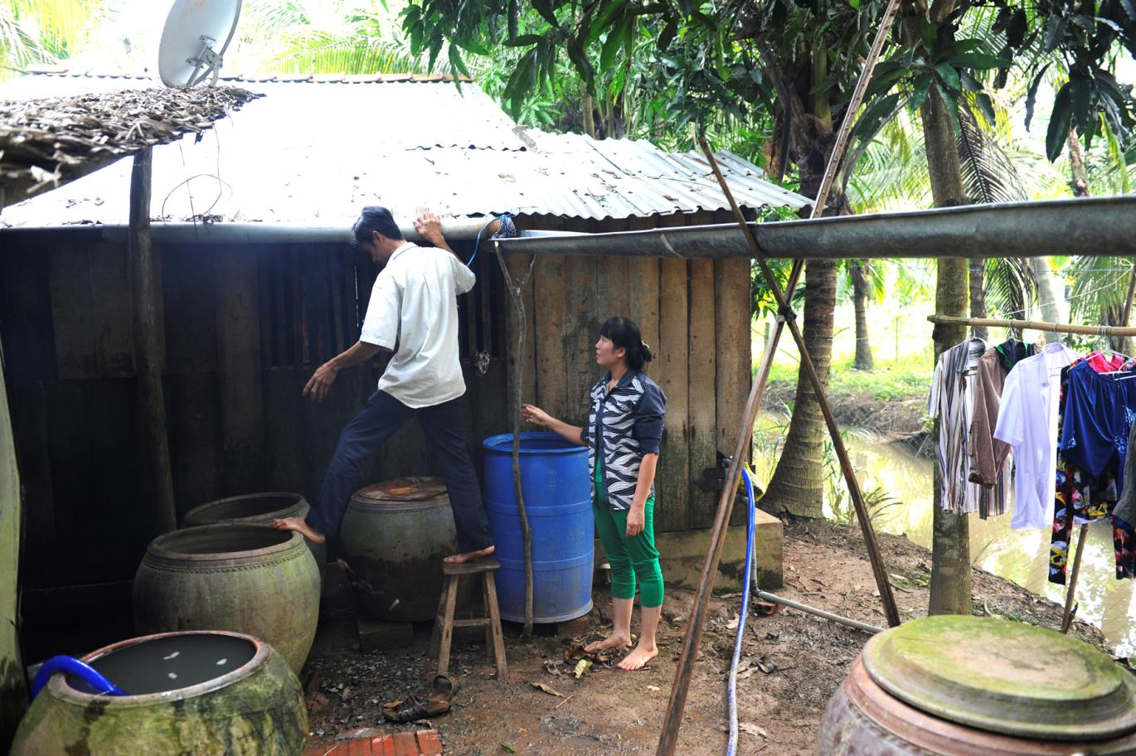
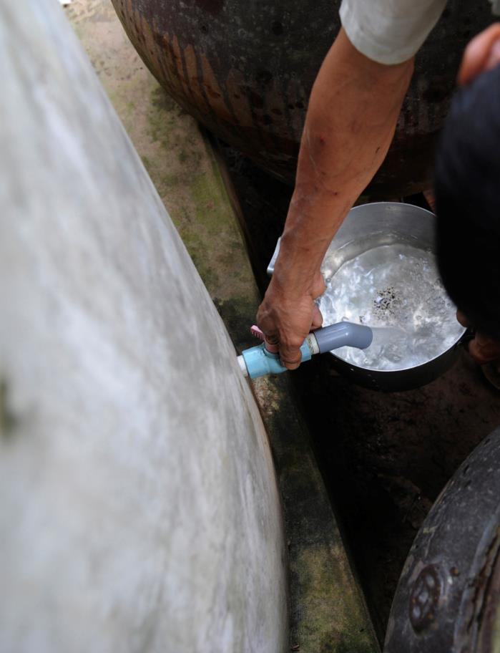
Familienvater Duong brachte eine Dachrinne am Haus an. Von dort läuft das Wasser jetzt durch ein Rohr in den Tank. Ein Stück Baumwollstoff dient als Sieb.

Slide 9
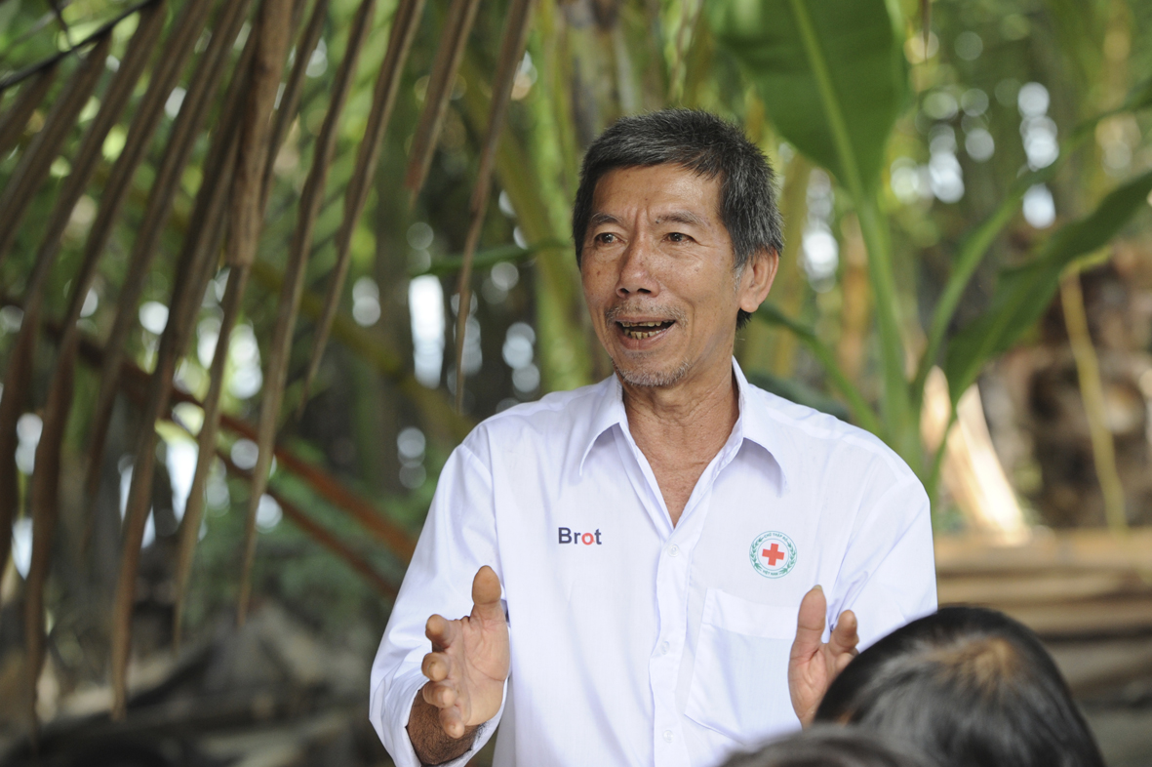
Vo Van Tuan ist einer der freiwilligen Helfer, die den Familien erklären, was sie tun müssen, um sauberes Wasser zu haben und sich vor Krankheiten zu schützen.
Notes:
9

Slide 10
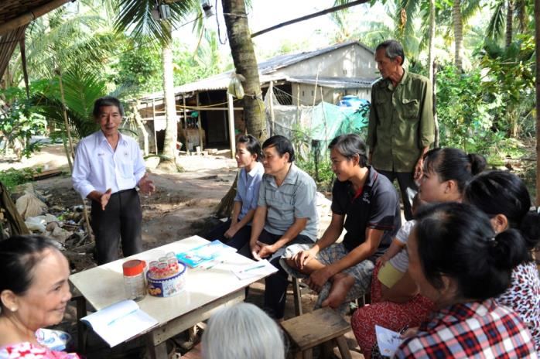
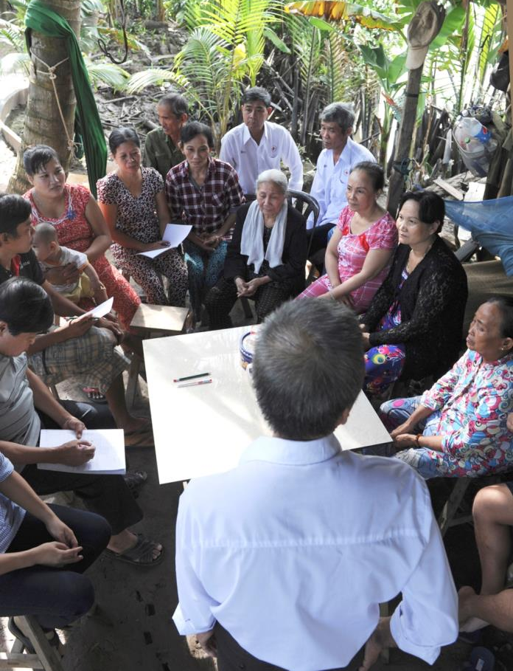
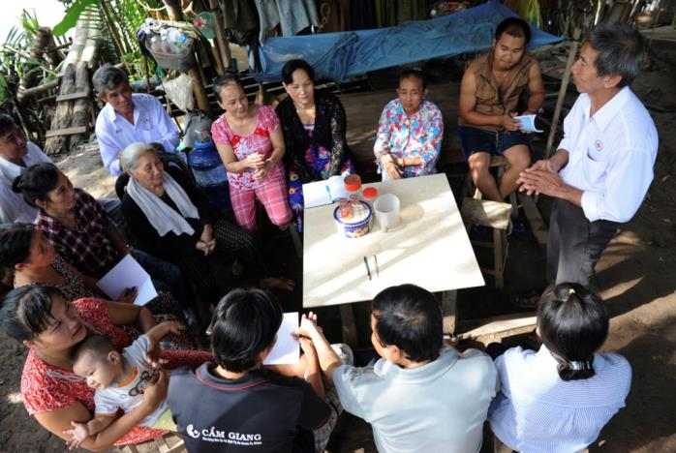
In Workshops erläutert Vo Van Tuan den Menschen zum Beispiel, dass sie ihren Biomüll nicht einfach in den Garten werfen sollten. „Dort zieht er Moskitos an.“

Slide 11
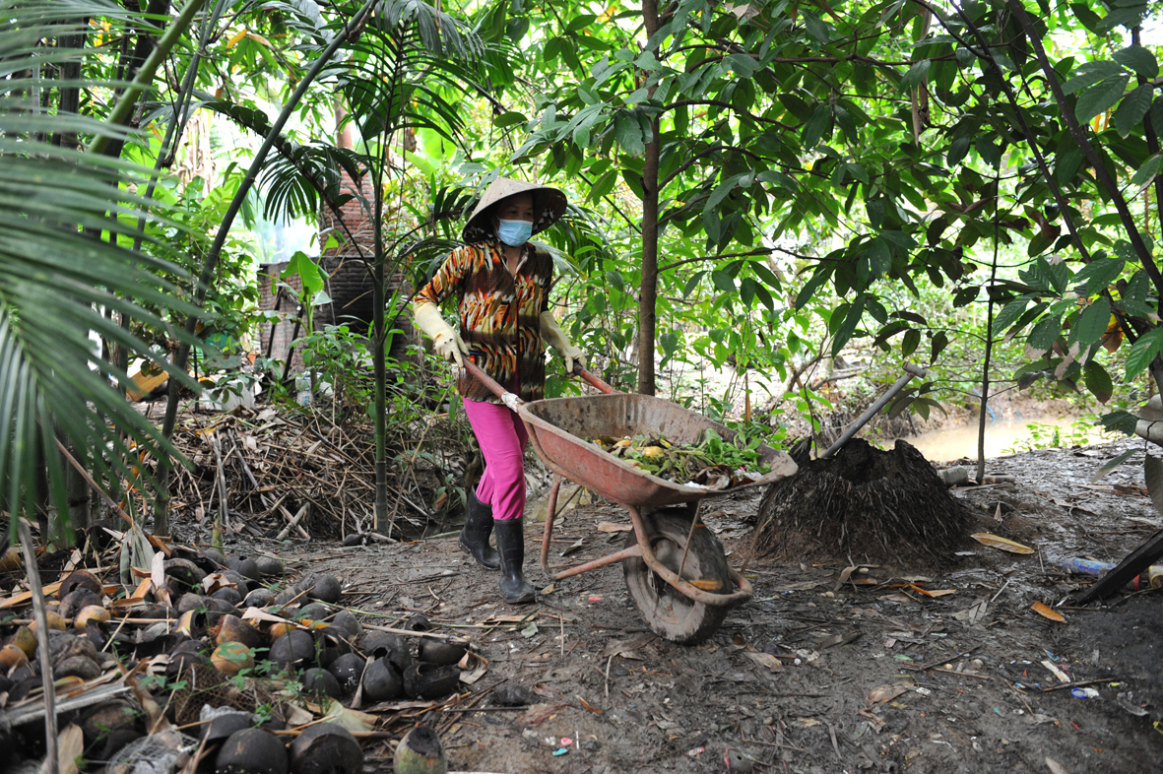
Der Fachmann empfiehlt den Kleinbauernfamilien,den Biomüll in einer Grube zu sammeln. Verrottet kann er ihnen dann als Kompost dienen.
Notes:
11

Slide 12
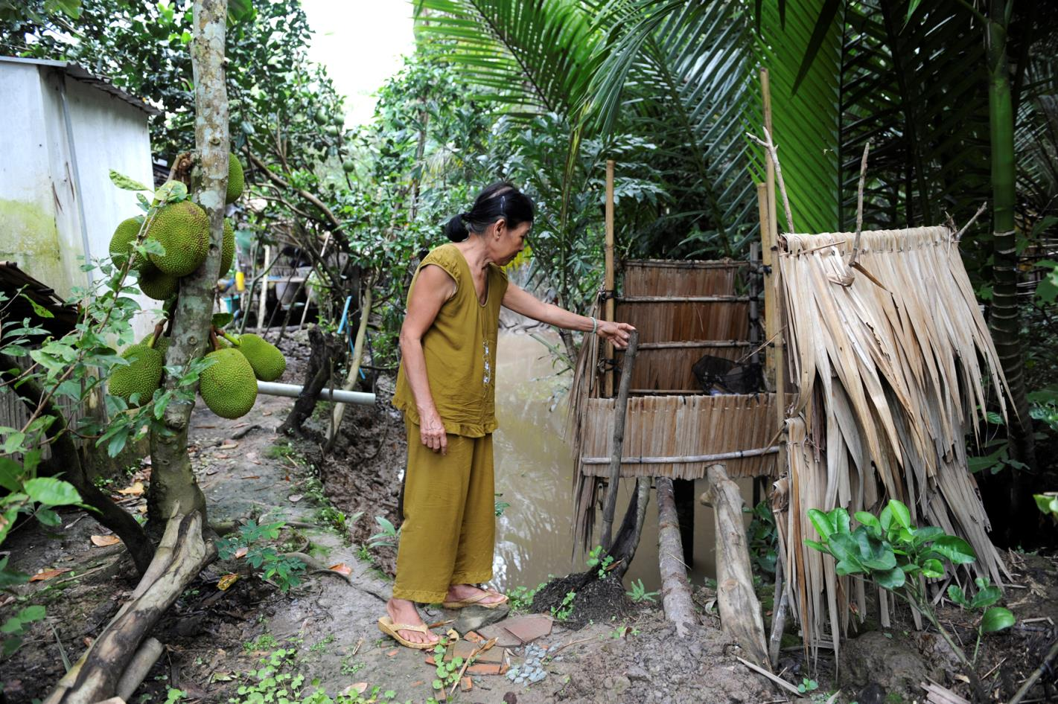
Vo Van Tuan sprach auch mit Huynh Thi Hue. Ihre alte Latrine ist eine abenteuerliche Konstruk­tion, die auf vier Bambusstelzen ruht.
Notes:
12

Slide 13
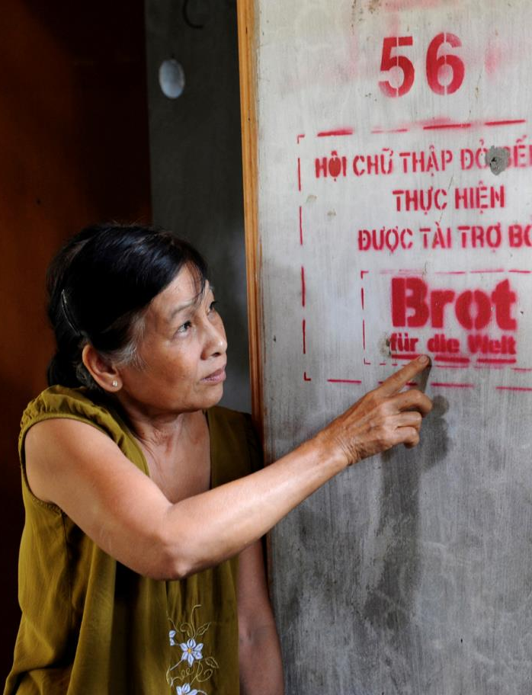
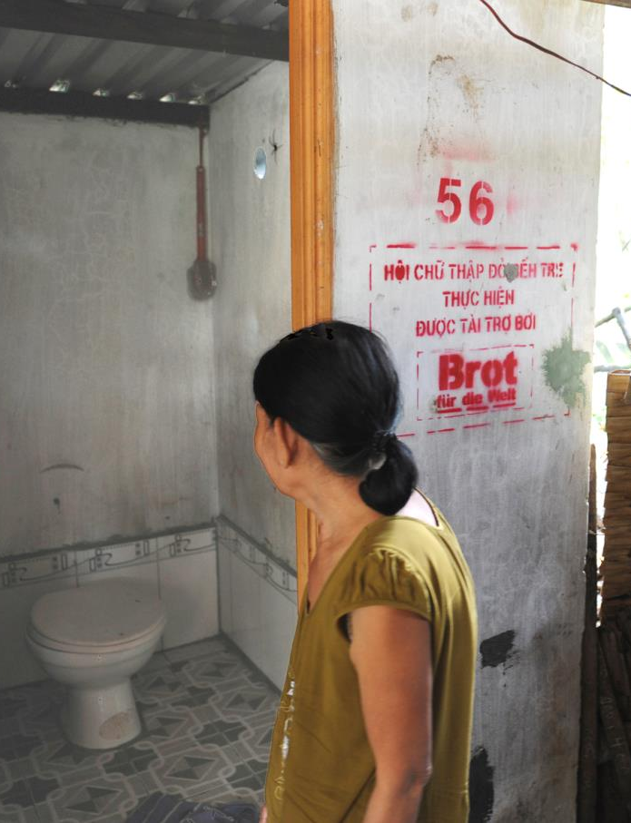
Dank der finanziellen Unterstützung von Brot für die Welt bekam sie eine neue Latrine. Handwerker zogen das Toilettenhäuschen hoch.

Slide 14
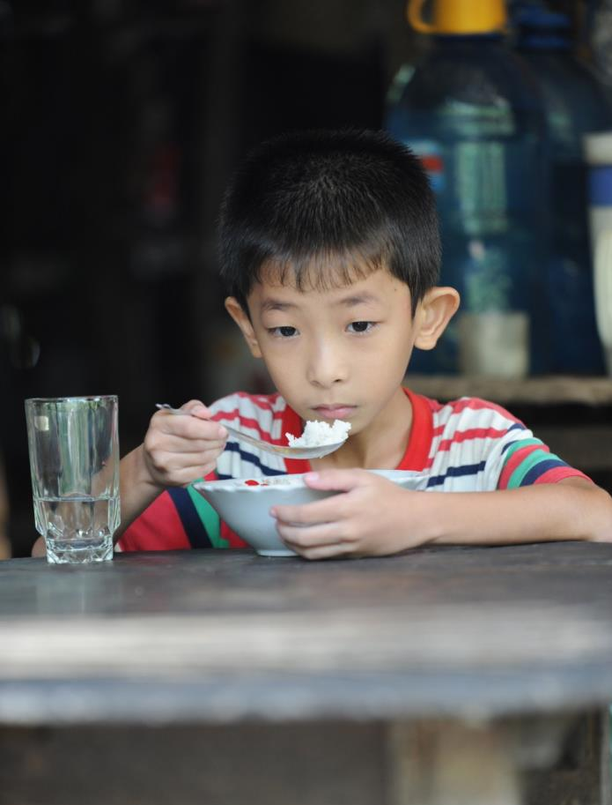
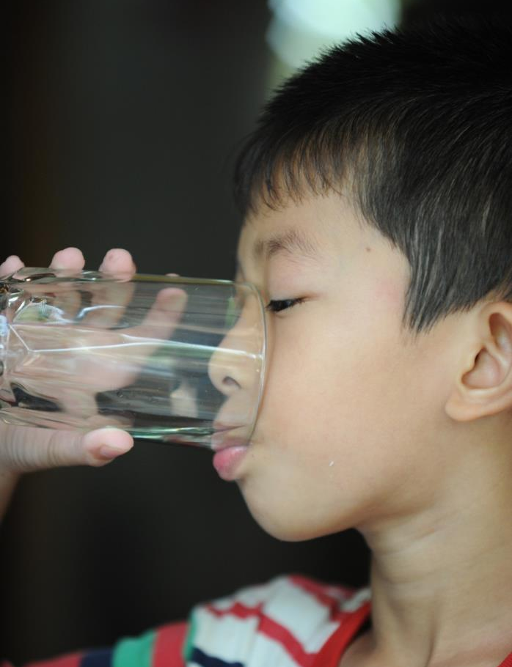
Huynh Thi Hues Mann ist vor einem Jahr gestorben. Ihre fünf Kinder sind in die Stadt gezogen, um dort Arbeit zu finden. Nur ihr Enkelsohn Huy ist bei ihr geblieben.
Notes:
14

Slide 15
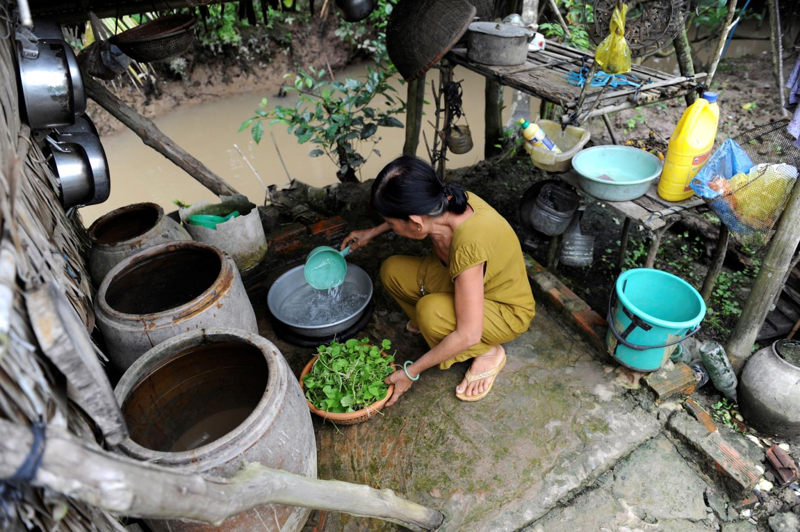
Wie viele Menschen in dieser Gegend holt Huynh Thi Hue ihr Wasser mit einer Pumpe aus dem Fluss und bewahrt es in großen Tonkrügen auf.

Slide 16
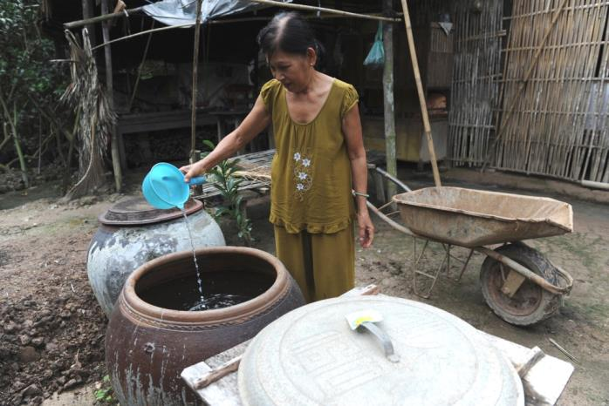
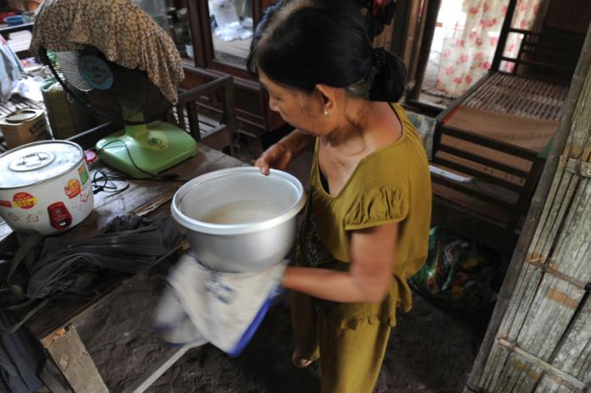
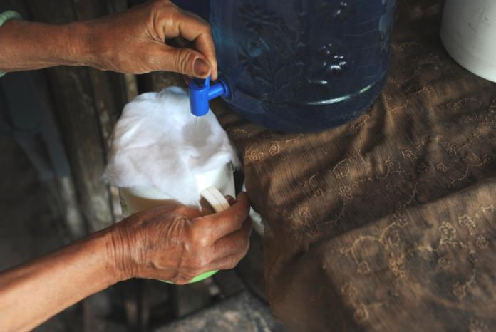
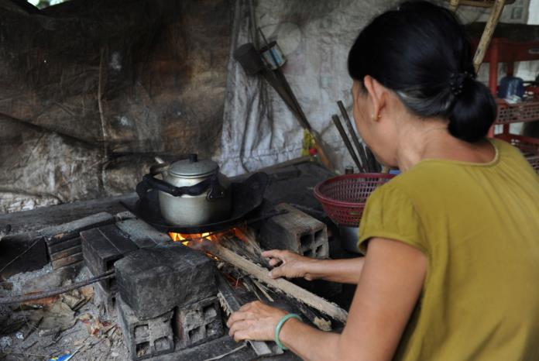
Damit sie und ihr Enkel gesund bleiben, befolgt sie die Ratschläge aus dem Projekt. Sie chlort das Gebrauchswasser, das Koch- und Trinkwasser kocht sie zusätzlich ab.
Notes:
16

Slide 17
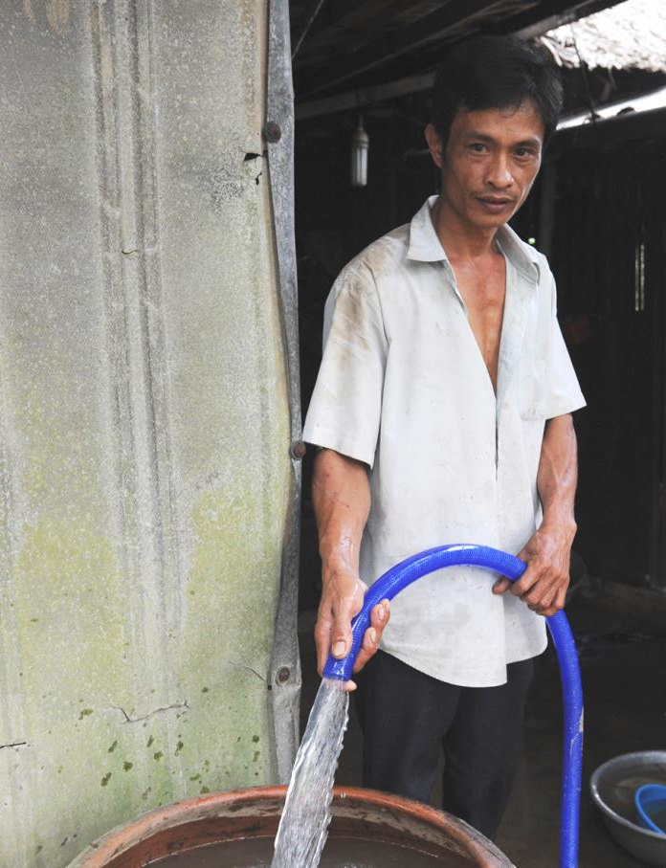
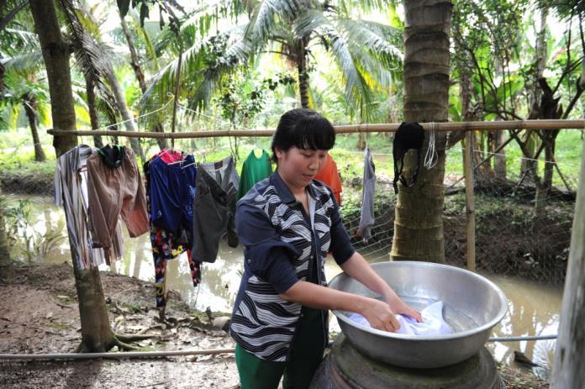
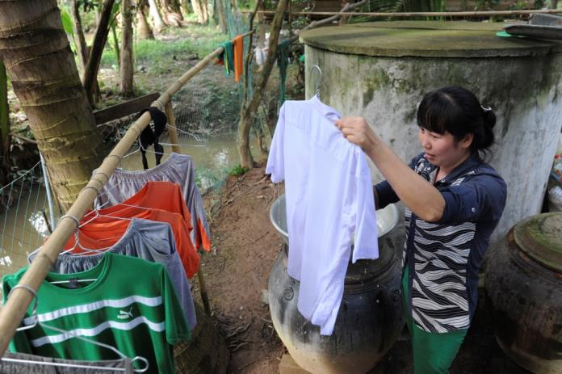
Zum Wäschewaschen und Duschen benutzt auch Lam Kim Phuongs Familie gechlortes Fluss­wasser. Das gesammelte Regenwasser reicht für diese Zwecke nicht aus.

Slide 18
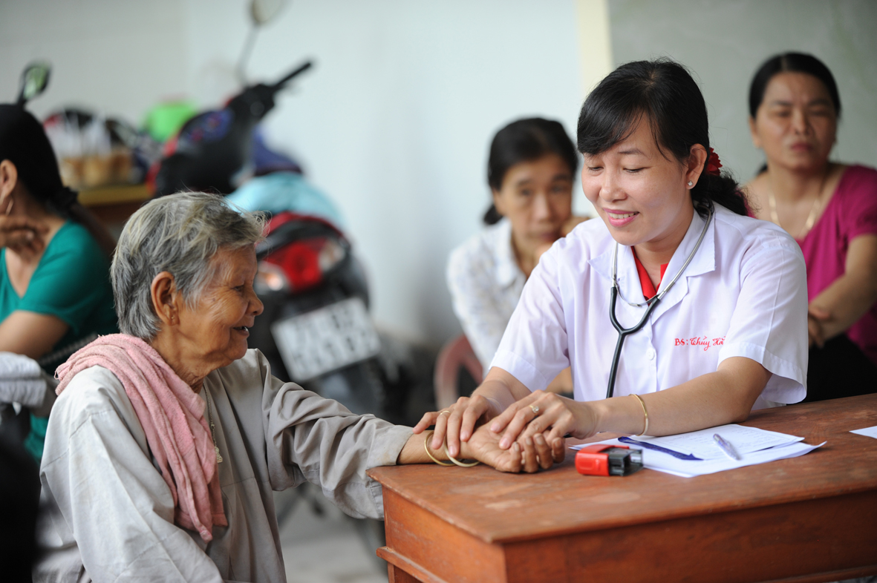
Wertvolle Tipps bekommen die Menschen im Dorf auch von Vo Thi Thuy. Alle drei Monate kommt die Ärztin zu einer kostenlosen Sprechstunde ins Dorf.

Slide 19
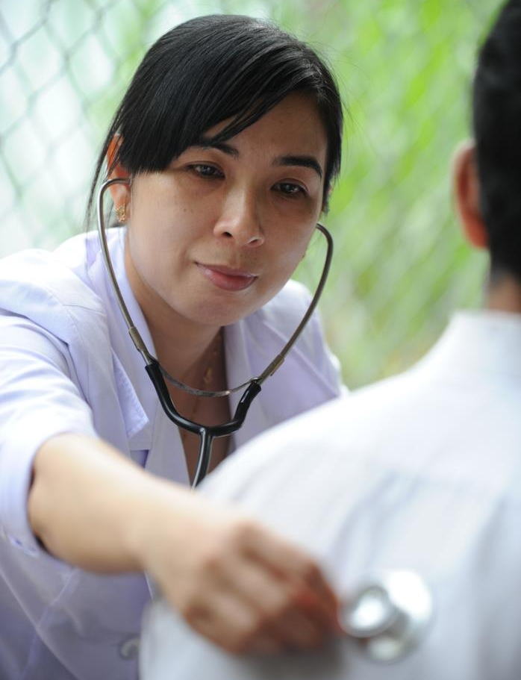
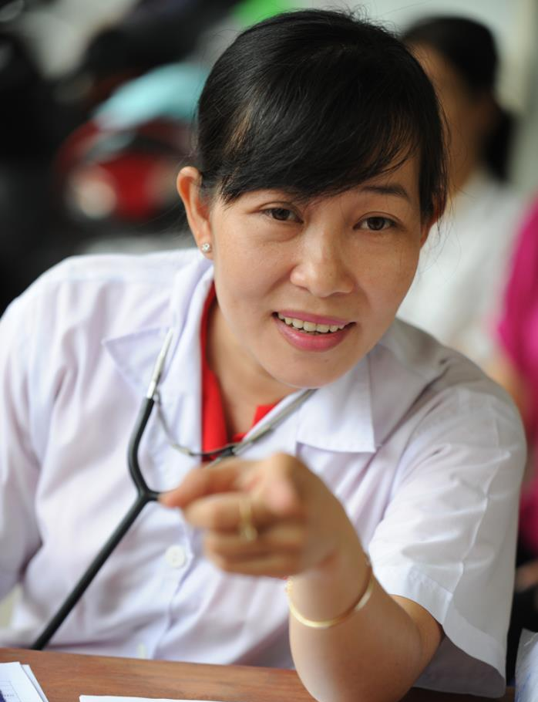
„Als wir hier begannen, litten die meisten Leute an Durchfall, Krätze oder Wurm-erkrankungen. Diese Krankheiten sehen wir heute kaum noch“, freut sich die Ärztin.

Slide 20
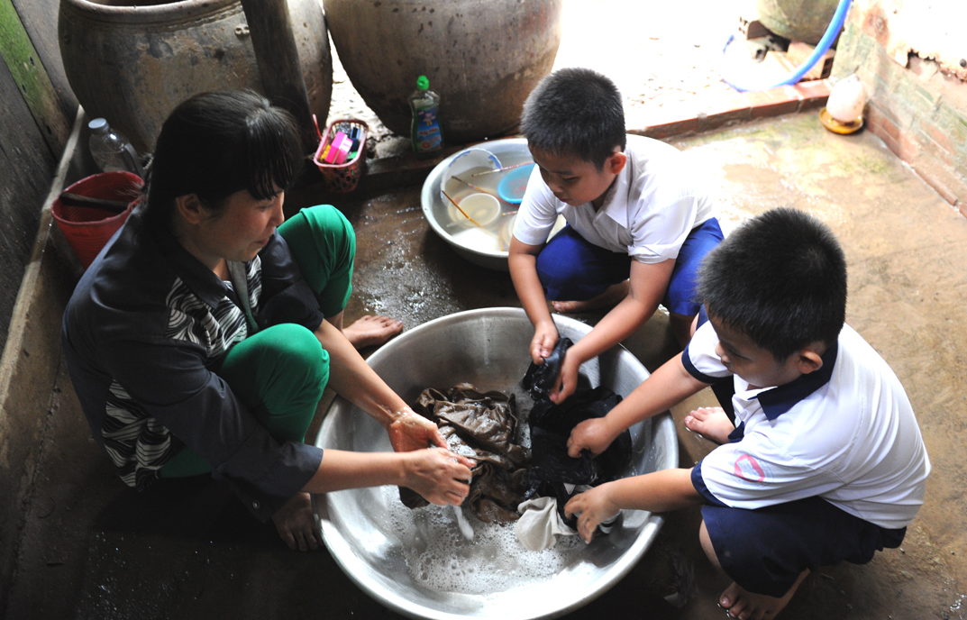
„Helft mir beim Waschen“, ermuntert Lam ihre Jungs. „Aber rührt den Wasserhahn nicht an. Nicht, dass etwas ausläuft. Regenwasser ist kostbar.“

Slide 21
Sie sahen eine Präsentation zum Projekt des Projektpartners
Ben Tre Red Cross (BTRC).
Eine saubere Lösung
Projektemagazin 2017/18
Herausgeber
Brot für die Welt – Evangelischer Entwicklungsdienst
Caroline-Michaelis-Str. 1
10115 Berlin
Telefon 030 65211 1189
kontakt@brot-fuer-die-welt.de
www.brot-fuer-die-welt.de/projekte/vietnam-trinkwasser
Redaktion Thomas Knödl, Thorsten Lichtblau
Text Ute Dilg
Fotos Christof Krackhardt
Gestaltung Thomas Knödl
Berlin, Juli 2017
Notes:
21

Slide 22
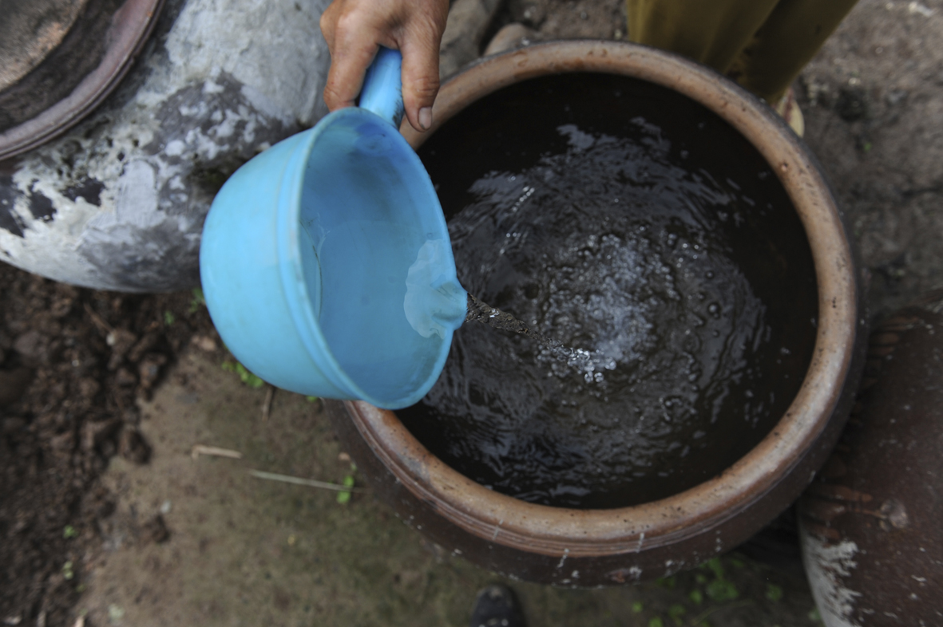
Spendenkonto
Bank für Kirche und Diakonie
IBAN: DE10 1006 1006 0500 5005 00
BIC: GENODED1KDB
Notes:
22

